Slide 1

GEOGRAFIYA
7-
sinf
Mavzu: O‘lka iqlimining ta’rifi. Tekislik iqlimi.
O‘rta Osiyo tog‘larining iqlimi

Slide 2

O‘rganamiz …
Tog‘li hududlar iqlimining tekislik iqlimidan farqi
O‘rta Osiyo o‘lkasi iqlimi
O‘rta Osiyo tekisliklari iqlimi
O‘rta Osiyo tog‘lari iqlimi

Slide 3

Geografik atamalarga ta’rif bering:
Ob - havo
Iqlim
Havo fronti
Siklon
Antisiklon

Slide 4
Geografik atamalar ta’rifi:
Ob – havo - atmosfera quyi qismi troposferaning biror joydagi ma’lum vaqtdagi holati.
Iqlim - biror joydagi ob-havoning ko‘p yillik holati.
Havo fronti - turli xususiyatlarga ega bo‘lgan havo massalari bir-biri bilan tutashgan joylarda hosil bo‘ladigan oraliq zona.
Siklon - markazida havo bosimi past, atrofga tomon ortib boradigan, havo atrofdan markazga tomon soat strelkasi harakatiga teskari yo‘nalishda harakat qiladigan havo girdoblari. harakat qila di.
Antisiklon - markazida havo bosimi yuqori, atrofga tomon kamayib boradigan, havo markazdan atrofga tomon soat strelkasi harakati yo‘nalishida harakat qiladigan havo girdoblari.

Slide 5
Ortiqchasini toping …
Harorat, relyef, yog‘in, shamol
Gigrometr, kompas, termometr, yog‘in o‘lchagich
Atmosfera bosimi, geografik kenglik, havo
namligi
Seysmograf, barometr, fluger
1.
2.
3.
4.

Slide 6
Ortiqchasini toping …
Harorat, relyef, yog‘in, shamol
Gigrometr, kompas, termometr, yog‘in o‘lchagich
Atmosfera bosimi, geografik kenglik, havo
namligi
Seysmograf, barometr, fluger
1.
2.
3.
4.

Slide 7

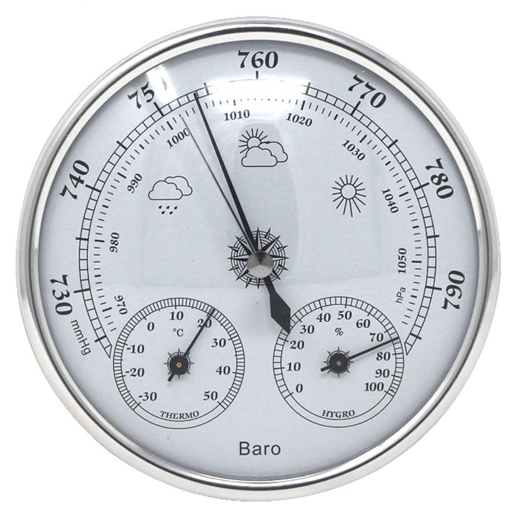
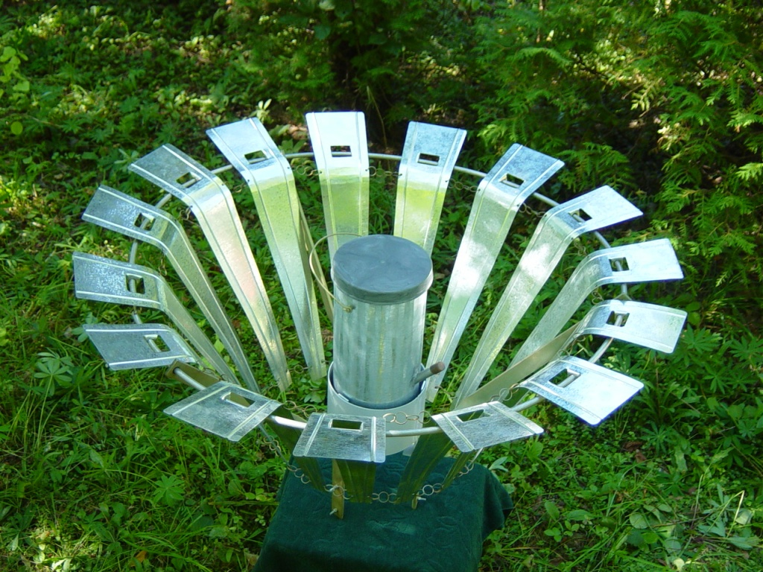
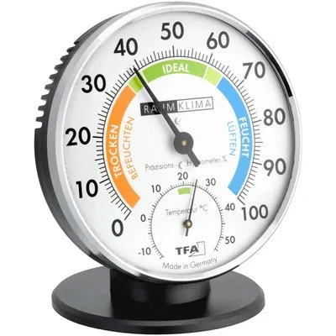
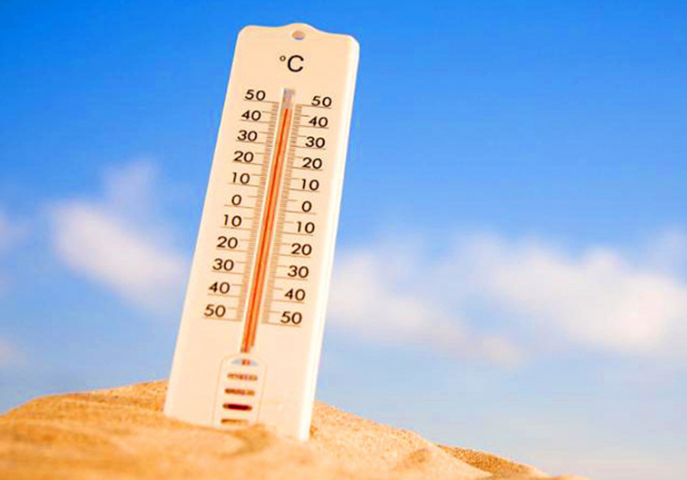
Mosini toping …
Fluger
1. Havo harorati
2. Yog‘inlar
3. Shamollar
4. Havo namligi
5. Atmosfera bosimi
Barometr
Yog‘in o‘lchagich
Gigrometr
Termometr

Slide 8


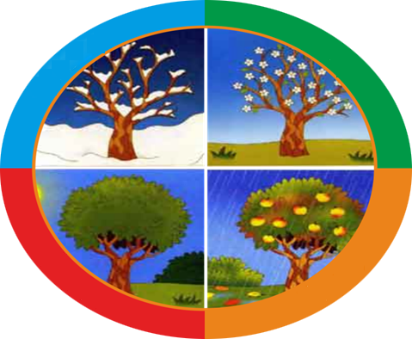



Yil fasllari

Slide 9
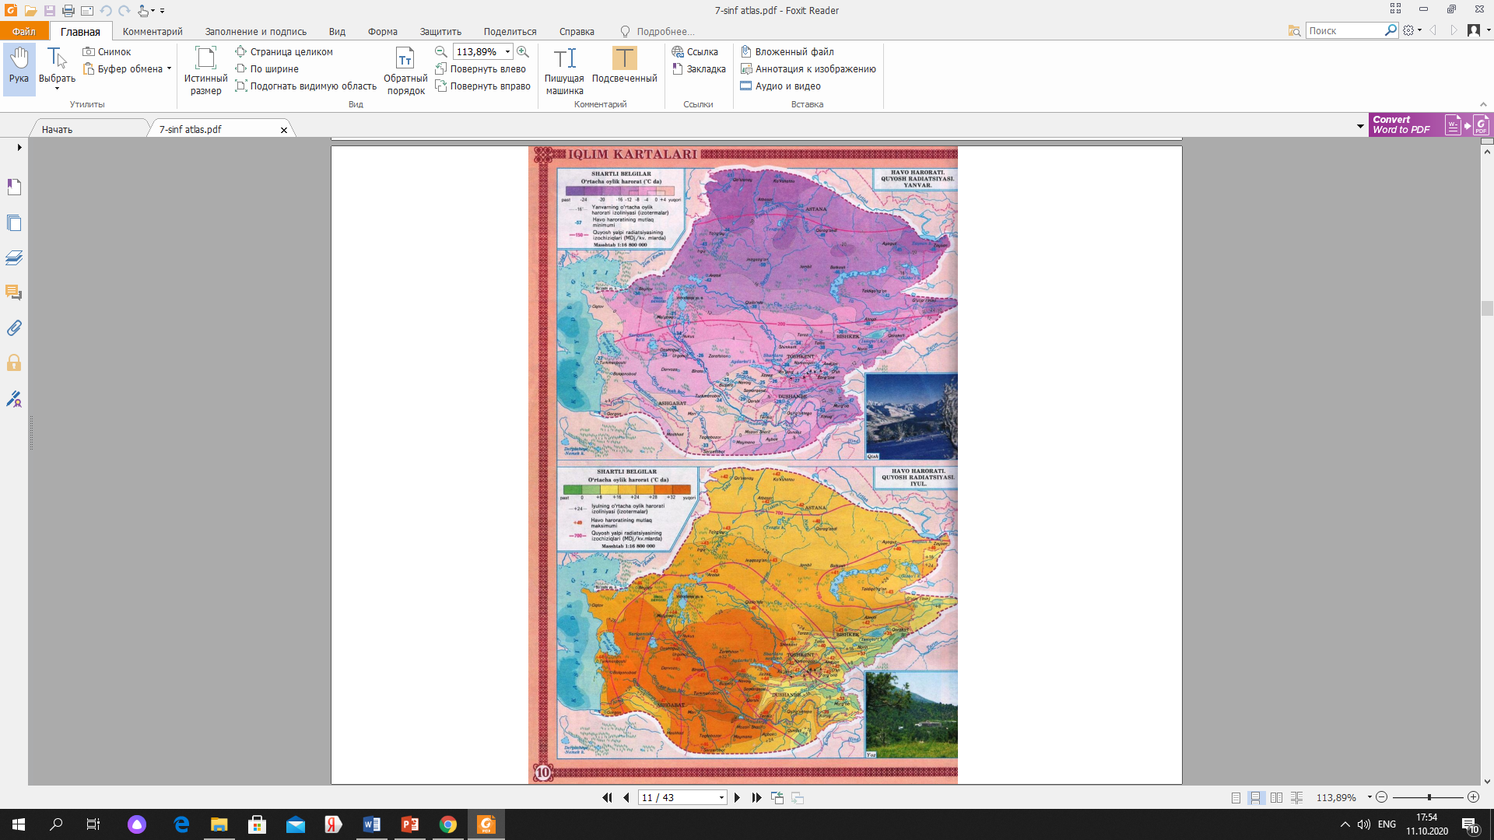
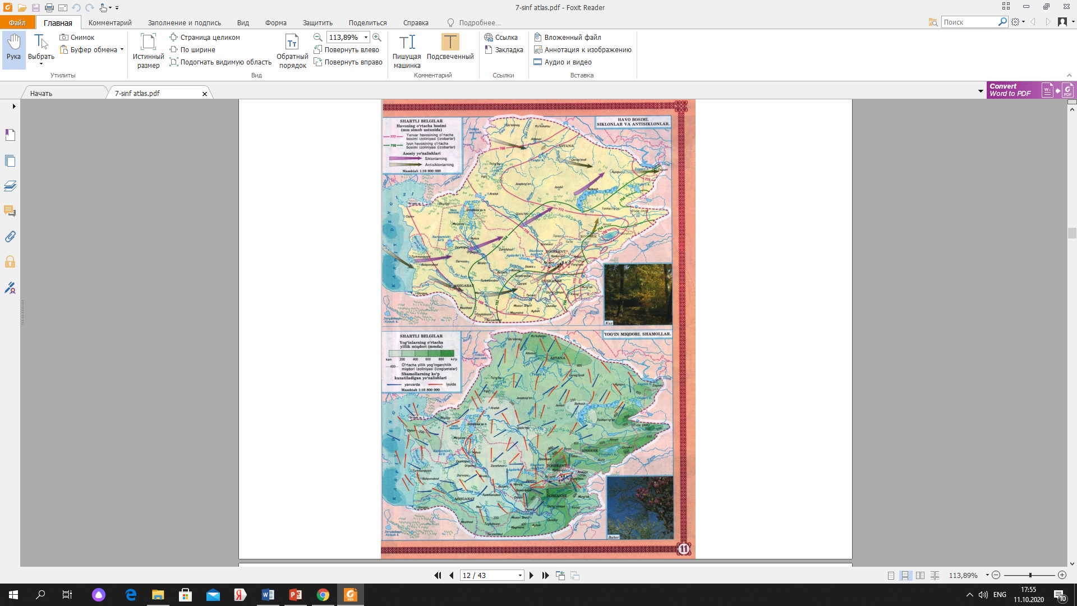

Slide 10
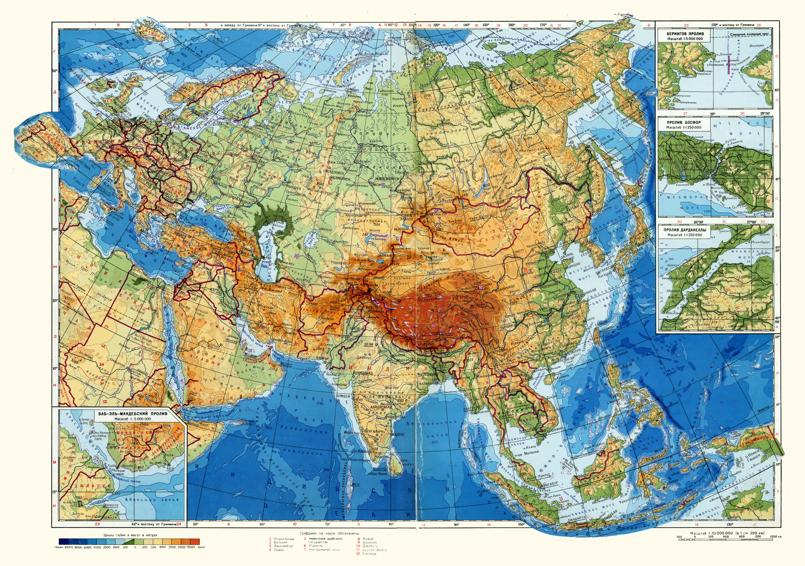
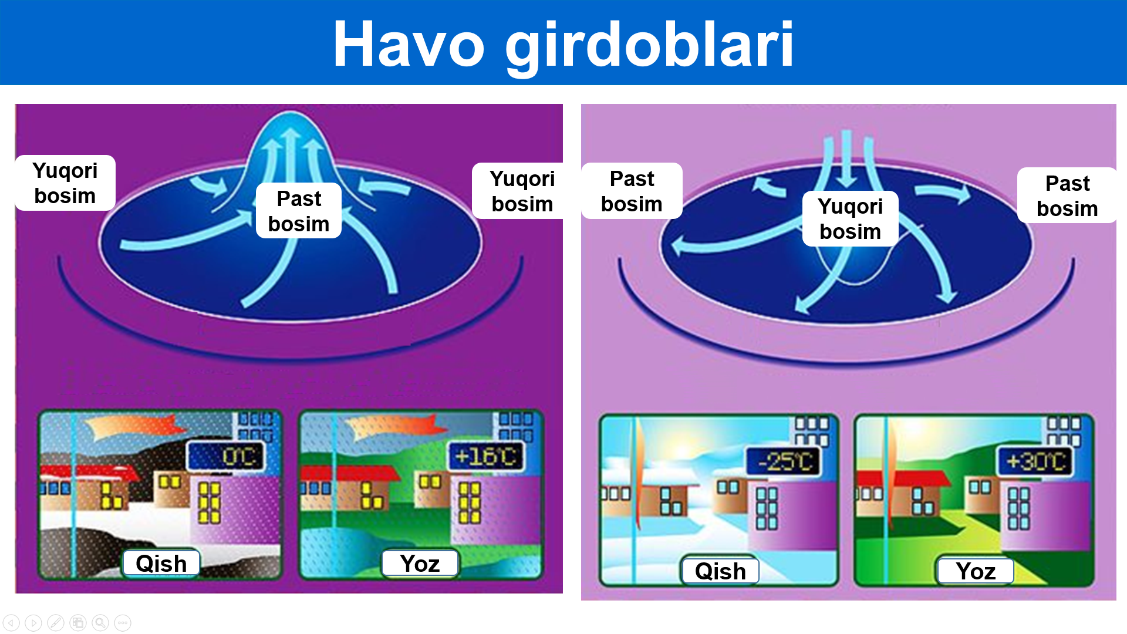
O‘rta Osiyo iqlimi
Yilning salqin faslida Sharqiy Sibir va Markaziy Osiyo hududida atmosferada yuqori bosimli Markaziy Osiyo (Sibir) antisikloni
vujudga keladi.

Slide 11

O‘rta Osiyo iqlimi
Bu antisiklonning juda katta g‘arbiy tarmog‘i Qozog‘istonning markaziy va shimoliy qismlarini egallaydi. Bu vaqtda havo ochiq bo‘lib, kechalari yer yuzasi yanada soviydi, kunduzlari esa quyosh nurlari uni biroz ilitadi.

Slide 12
O‘rta Osiyo iqlimi
Sovuq havo massasini Eron, Afg‘oniston hududidagi iliq tropik havodan ajratib turadigan qutb fronti O‘rta Osiyoning janubiy chekkasi ustida joylashadi.
Havo frontining ikki tomonida havo massalari haroratidagi tafovut katta bo‘lganligi sababli front atrofida siklonlar harakati kuchayadi.

Slide 13
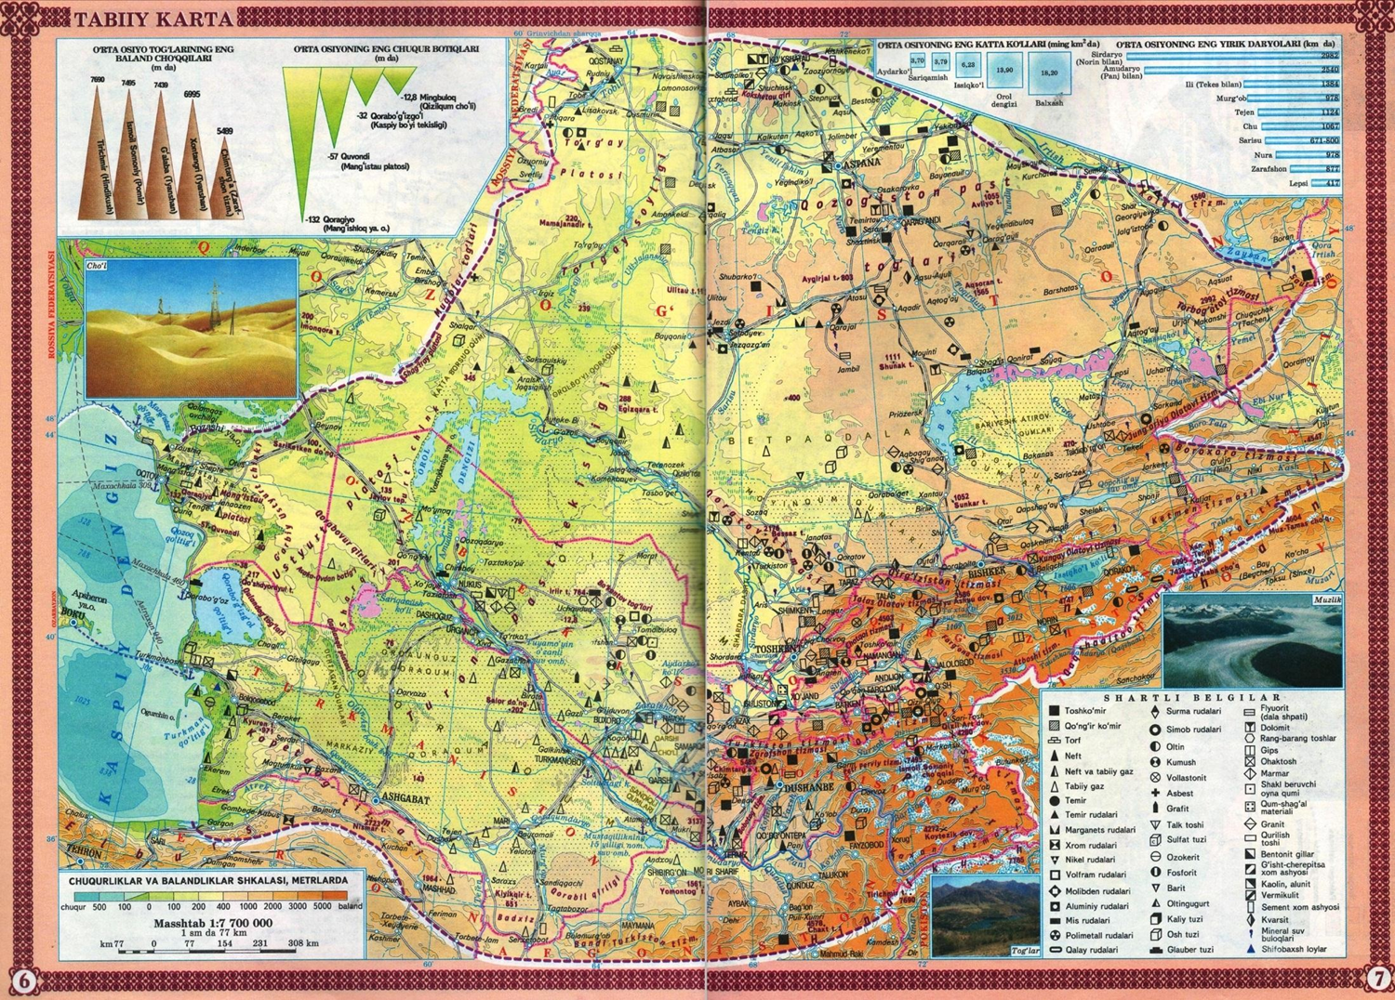


O‘rta Osiyo iqlimi
+10+20°C
Siklonlar Kaspiy dengizining janubidan, Murg‘ob va Tajan daryolari vodiylaridan yoki Amudaryoning yuqori oqimlaridan boshlanib, O‘rta Osiyo hududiga janubi-g‘arb va janubdan kirib keladi hamda shimoli-sharq tomonga qarab yo‘naladi.

Slide 14
O‘rta Osiyo iqlimi
Siklonlar natijasida O‘rta Osiyo hududiga kirib kelgan iliq havo massalari sharqqa tomon harakat qilganda ular ketidan g‘arbdan mo‘tadil mintaqa havosi kirib keladi.
G‘arbdan keladigan bu iliq va sernam havo massalari Atlantika okeani, O‘rta dengiz, Qora dengiz ustida tarkib topganligidan ancha yog‘in beradi.

Slide 15
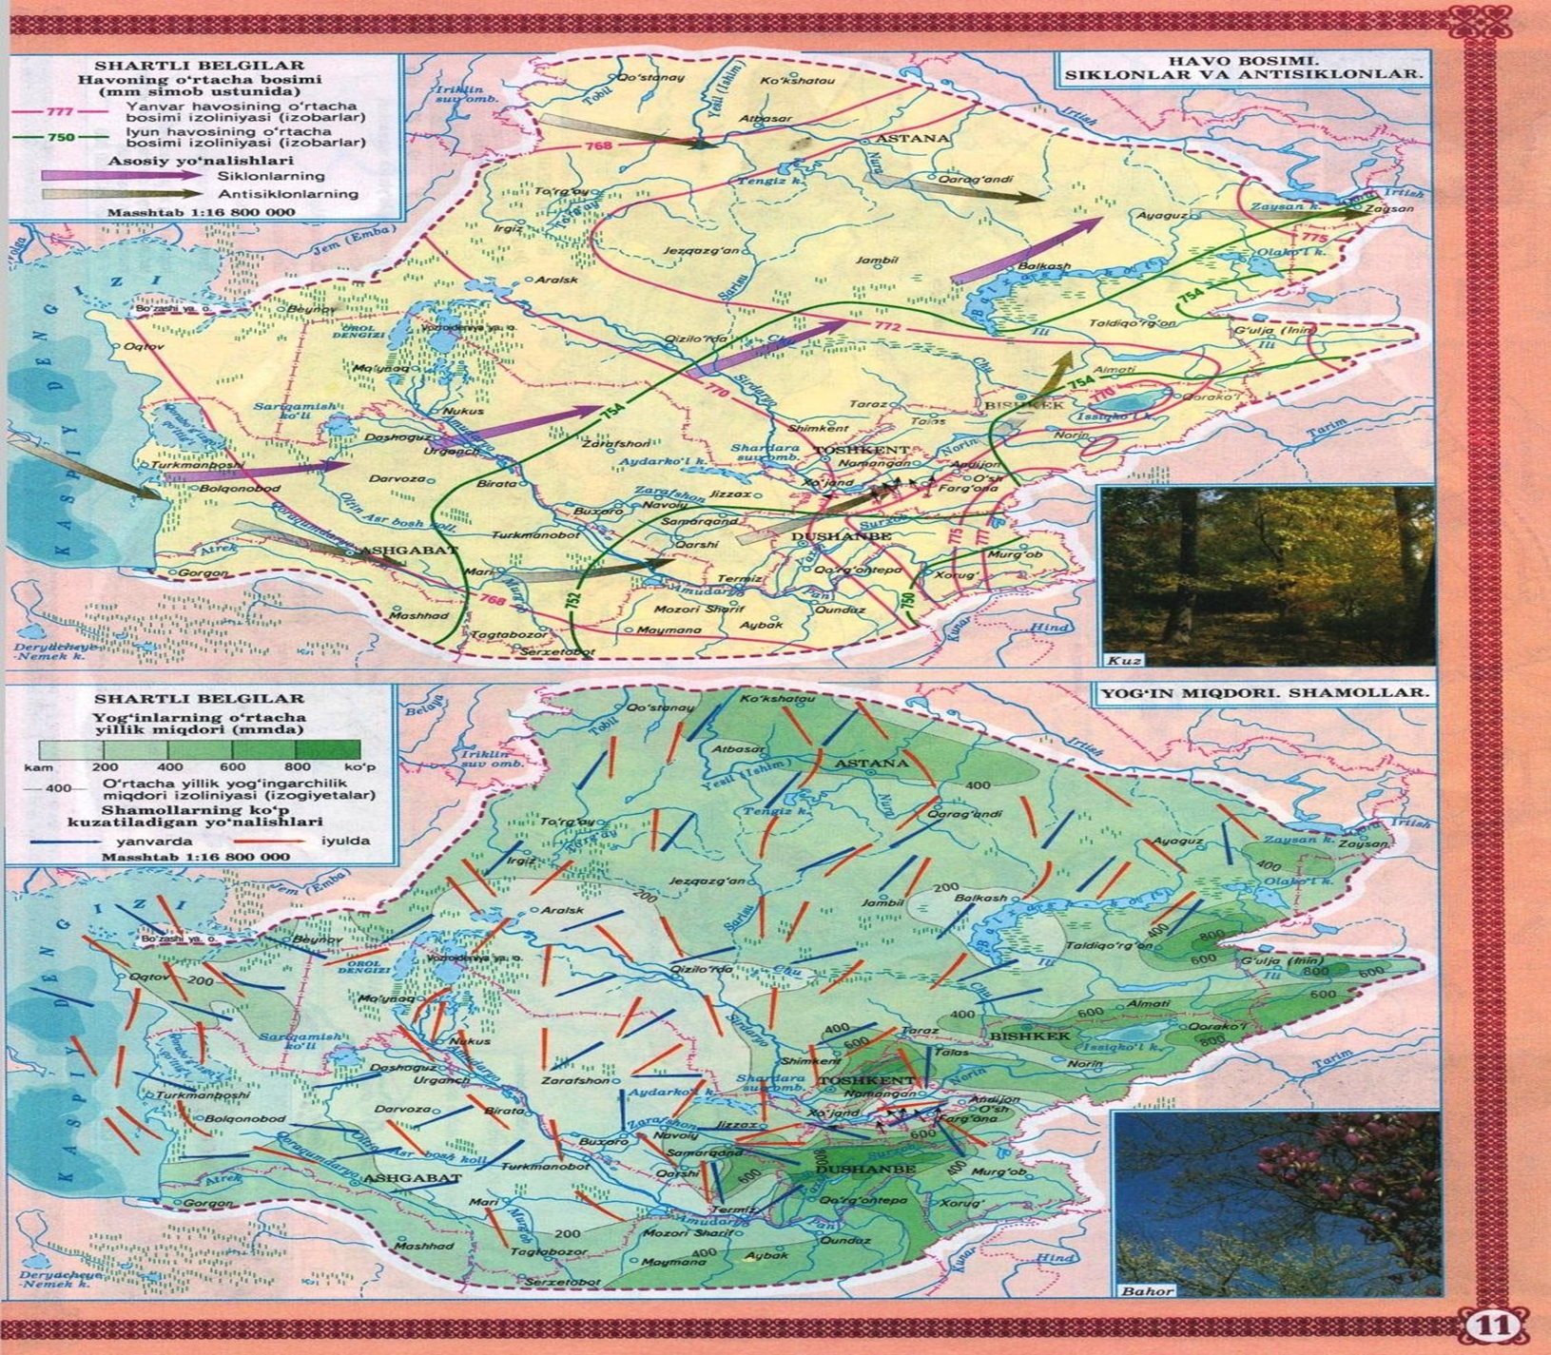
O‘rta Osiyo iqlimi
O‘rta Osiyo hududiga shimoli-g‘arb yoki shimoldan Arktika va mo‘tadil kengliklarning sovuq havo massasi kirib kelganda harorat (–10 –20°C gacha) pasayib, qattiq sovuq bo‘ladi.
-35-45°C
-10-20°C
Arktika havo massasi o‘lka hududida uzoq muddat turib qoladi.

Slide 16
O‘rta Osiyo iqlimi
Yilning iliq davrida, ayniqsa, yoz oylarida O‘rta Osiyoda havo massalarining almashinuvi mutlaqo boshqacha ko‘rinishga ega. O‘lkada uzoq davom etadigan yoz oylarida havo juda isib, mahalliy Turon kontinental tropik havosi tarkib topadi. Bu havo massasi harorati jihatidan Eron, Afg‘onistondagi havodan deyarli farq qilmaydi.
Yozda +30°C
Qish faslida O‘rta Osiyodagi havoni Eron va Afg‘onistondagi havodan ajratib turadigan qutb fronti yoz oylarida shimolga, Qozog‘istonning shimoli, Ural, G‘arbiy Sibirga ko‘chadi.

Slide 17
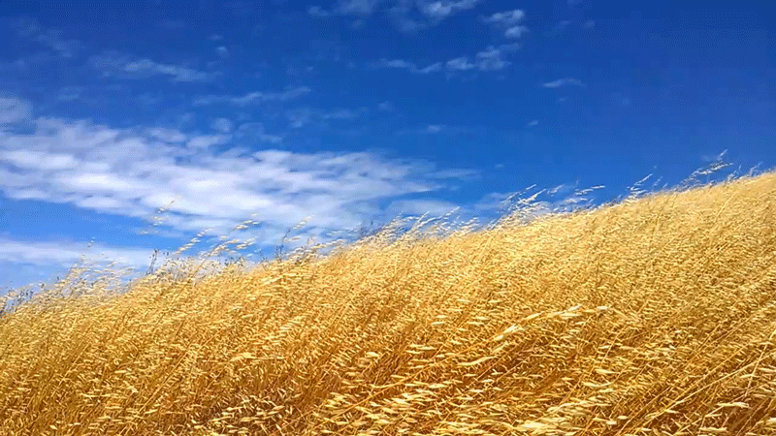
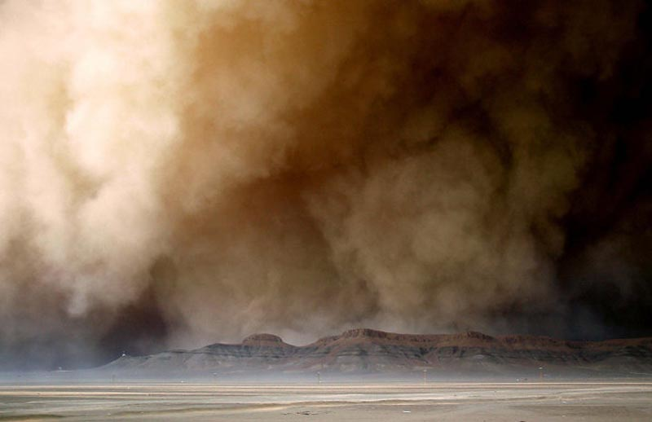
Termik depressiya
O‘rta Osiyoning juda katta qismida havo fronti bo‘lmagan bir xil ob-havo sharoiti vujudga keladi.
O‘rta Osiyo tekislik qismida yoz oylarida havo bosimi pasayadi, ya’ni termik depressiya vujudga keladi. Havo bosimining pasayib ketishi shimoldan, g‘arbdan va shimoli-g‘arbdan O‘rta Osiyo hududiga havo oqimlarining kuchayishiga sabab bo‘ladi. Tekisliklarda qum bo‘ronlari avj oladi.

Slide 18
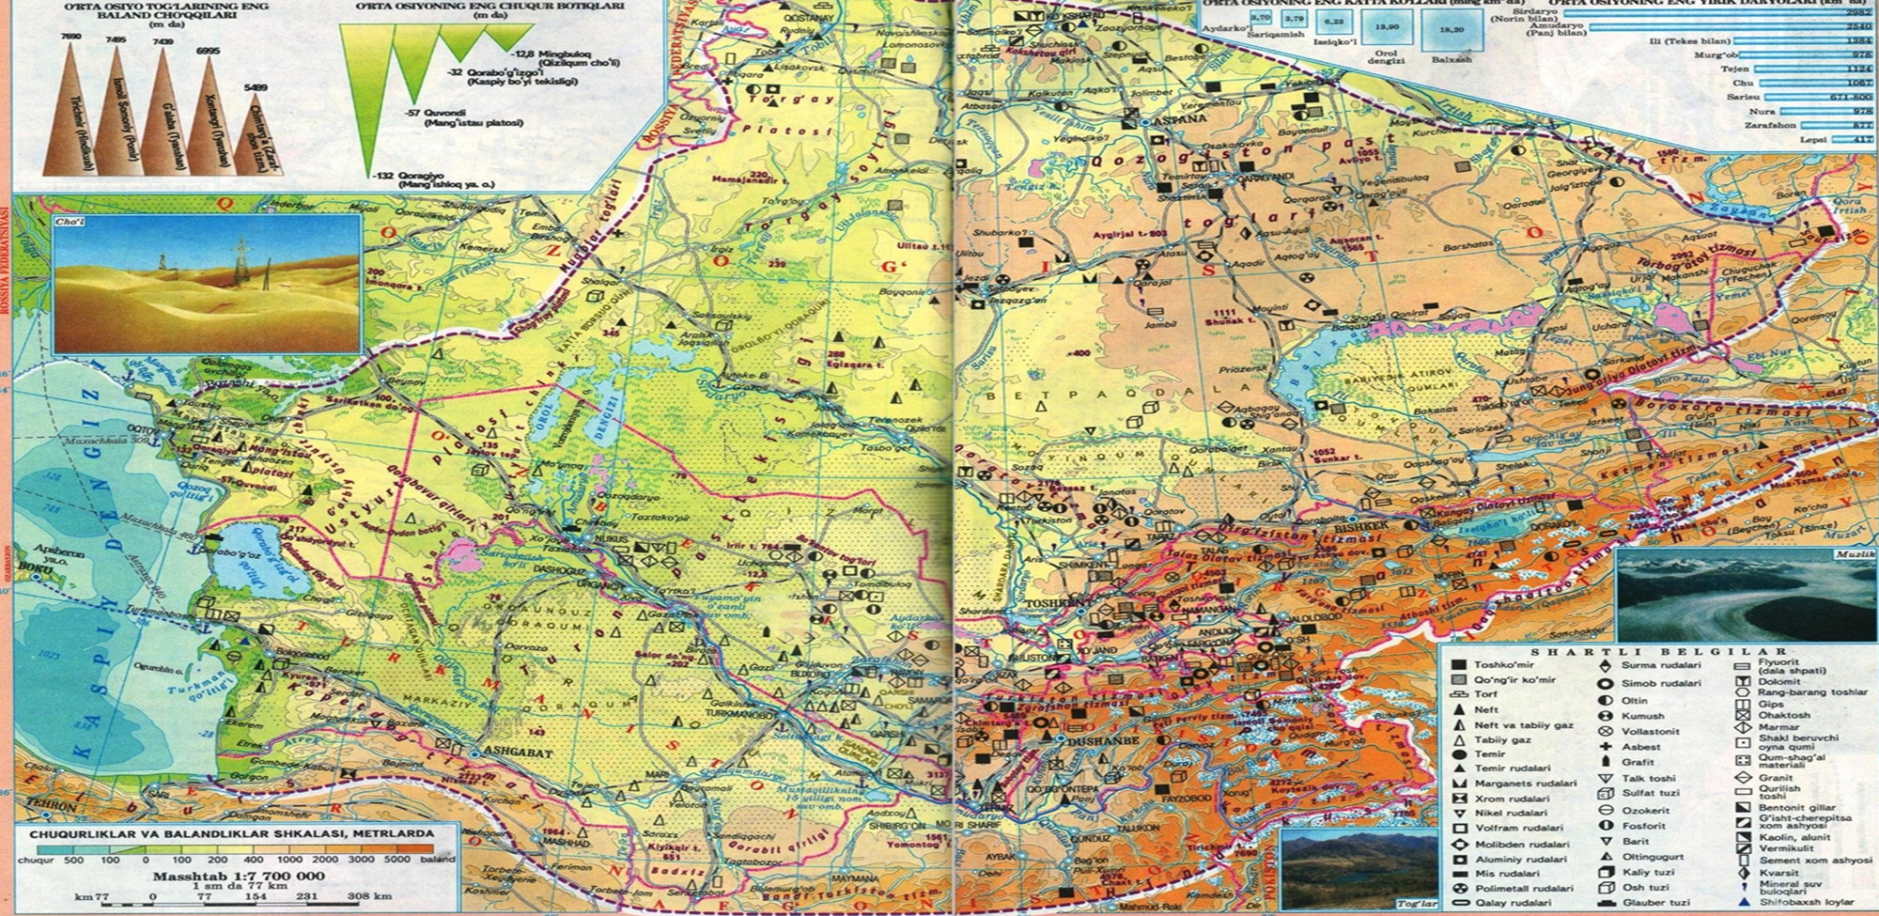
O‘rta Osiyo iqlimi
Qish oylariga nisbatan yozda o‘lkamizga salqin havo oqimi ikki hissa ko‘p kirib kelsa ham, uning mahalliy ob-havoga ta’siri unchalik sezilmaydi, chunki kirib kelayotgan havoning pastki qatlamlari yer betiga tegib tezda isiydi, nisbiy namligi kamayadi, yog‘in bermaydi.
Yoz oylarida O‘rta Osiyoga salqin havoning kirib kelishi haroratni qisqa vaqtga biroz, bor-yo‘g‘i
-3 -10°C ga pasaytirishi mumkin.

Slide 19
O‘rta Osiyo iqlimiga xos bo‘lgan eng muhim sifatlar:
Kontinentallik
Quyoshli kunlarning ko‘pligi
Iqlimning issiqligi
To‘rt faslning almashinishi
Qurg‘oqchilik

Slide 20
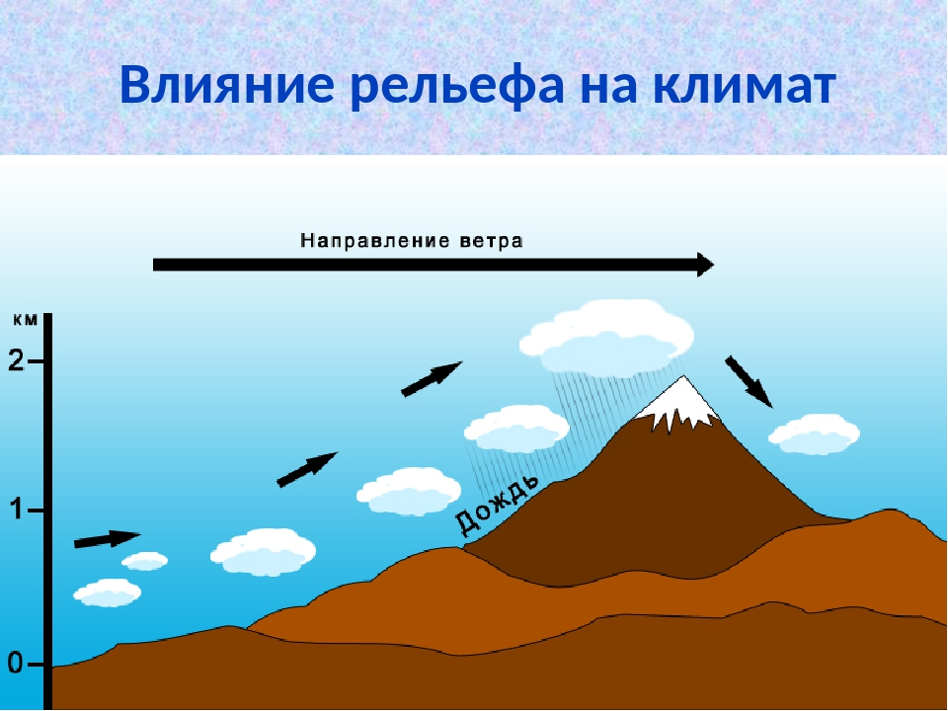
Yerusti tuzilishi (relyef) omili
Shamol yo‘nalishi
km
Yomg‘ir

Slide 21
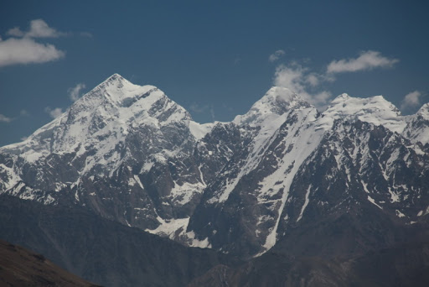
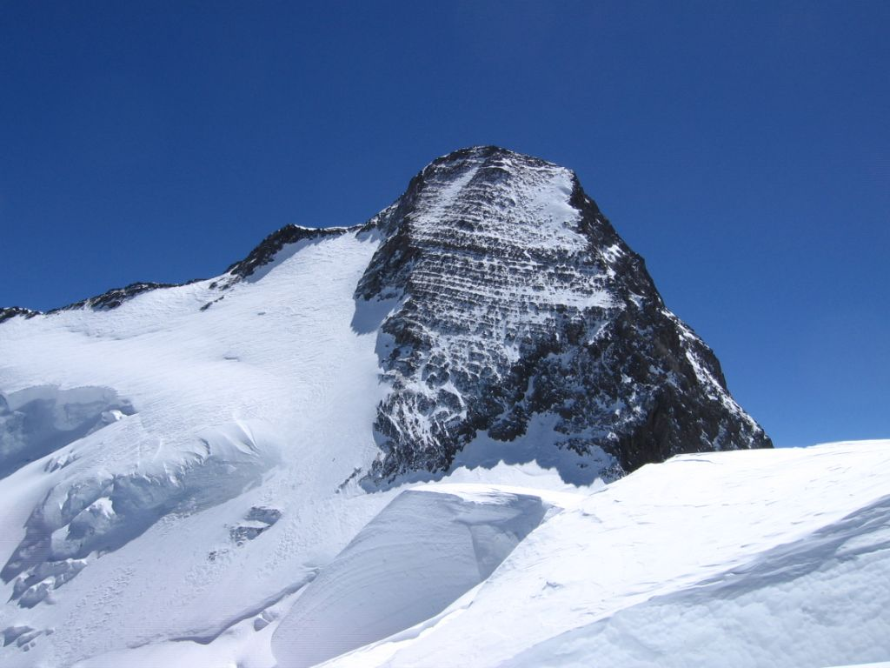

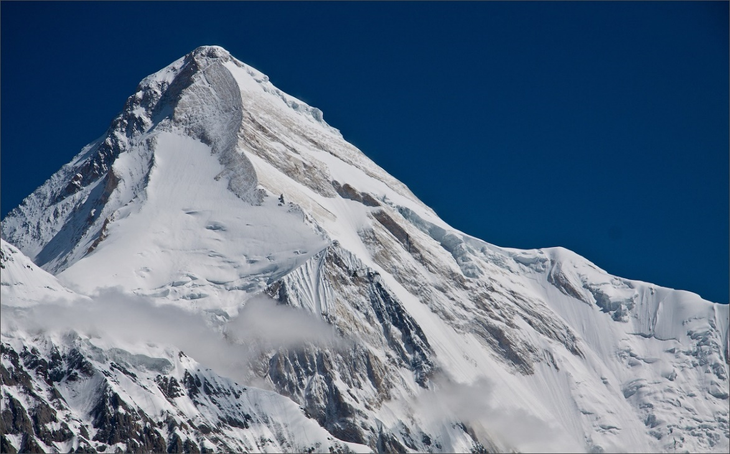
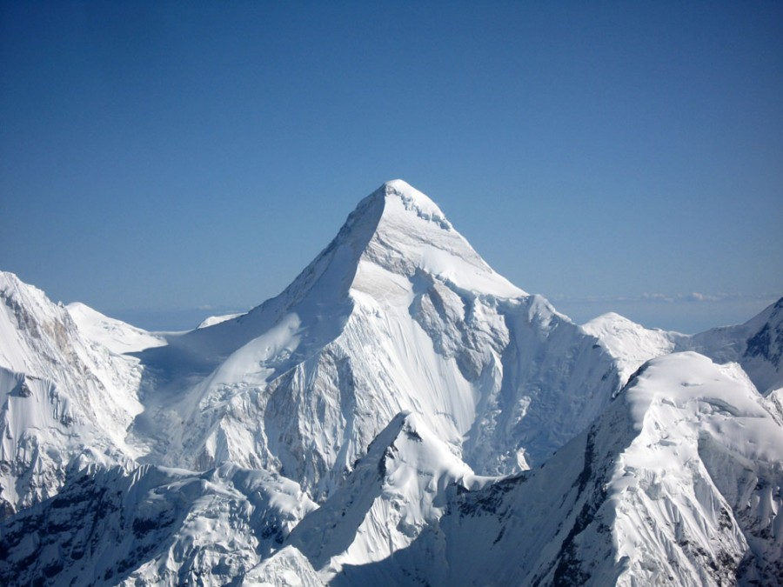

O‘rta Osiyoning eng baland tog‘lari
Tirichmir cho‘qqisi — 7690 metr
Somoniy cho‘qqisi — 7495 metr
G‘alaba cho‘qqisi — 7439 metr
Xontangri cho‘qqisi — 6995 metr

Slide 22
O‘rta Osiyo tog‘lari iqlimi
Tog‘larda iqlim hosil qiluvchi omillar
Tog‘ning balandligi
Tog‘ vodiylarining
tor yoki kengligi
Yonbag‘irlarning quyoshga va asosiy shamollarga nisbatan joylashuvi
Tog‘ning chekka yoki ichki qismida joylashganligi

Slide 23
O‘rta Osiyo tog‘lari iqlimi
Balandlik ortishi bilan:
havoning tiniqligi oshadi;
havo bosimi pasayadi;
quyoshning nurli energiyasi ortadi;
havo harorati pasayadi;
namlik va yog‘in-sochin ko‘payadi.
Tog‘larning turli yonbag‘irlarida iqlim va ob-havo elementlarining o‘zgarishi turlicha.

Slide 24

O‘rta Osiyo tog‘lari iqlimi
Tog‘lar janubiy va g‘arbiy havo oqimlarini to‘sib, ularni yonbag‘irlar bo‘ylab yuqoriga ko‘tarilishga majbur etadi. Ko‘tarilayotgan havo soviydi, nisbiy namligi oshib, bulut ko‘payadi, yog‘ingarchilik bo‘ladi.
Bu tog‘larning g‘arbiy va janubi-g‘arbiy yonbag‘irlarida yaqqol ko‘rinadi.

Slide 25
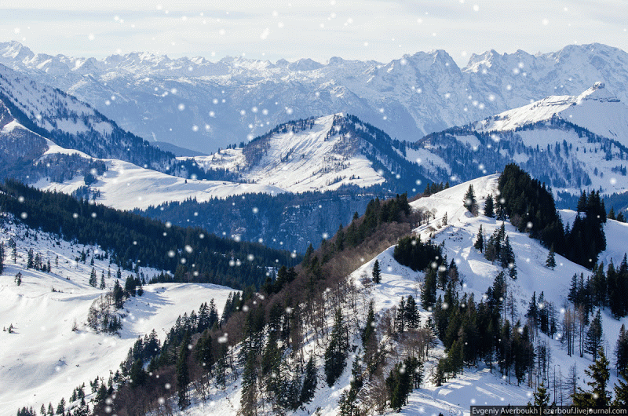
O‘rta Osiyo tog‘lari iqlimi
Tog‘larga yaqinlashgan sari yog‘in-sochin miqdori ortib boradi.
Tog‘larda qish davri uzoq, yoz qisqaroq bo‘ladi.
Baland tog‘larda qor ko‘p yog‘ib, uzoq saqlanadi.

Slide 26
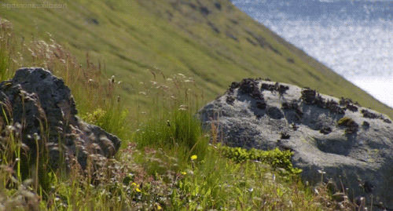
O‘rta Osiyo tog‘lari iqlimi
Tog‘ vodiylarida va yonbag‘irlarida tog‘-vodiy shamoli esadi.
Bu shamol kunduzi vodiy bo‘ylab pastdan yuqoriga esib, issiq havo keltirsa, kechasi yuqoridan pastga esib, salqin havo olib keladi.

Slide 27
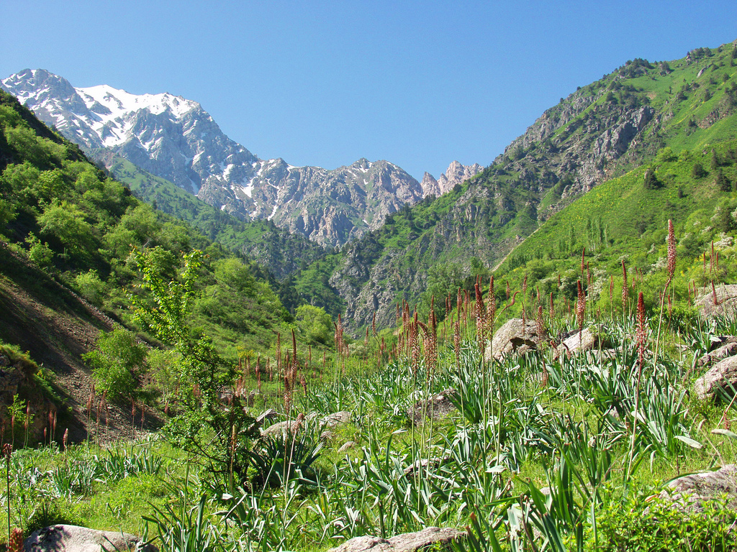
O‘rta Osiyo tog‘lari iqlimi
Tog‘ vodiylarida kechalari salqin bo‘ladi.
Lekin tog‘li joylarning hammasida ham tekisliklarga xos bo‘lgan asosiy iqlimiy xususiyatlar saqlanib qoladi.

Slide 28
Tog‘ cho‘qqisidagi haroratni aniqlang:
Tirichmir cho‘qqisi — 7690 metr
Somoniy cho‘qqisi — 7495 metr
Eslatma:
Havo harorati yuqoriga ko‘tarilganda har 1000 metrda
6 darajaga pasayadi.
O daraja
- 2 daraja
G‘alaba cho‘qqisi — 7439 metr
Xontangri cho‘qqisi — 6995 metr
+ 2 daraja
- 5 daraja

Slide 29
Mustaqil bajarish uchun topshiriqlar:
1. Darslikning 43-46-sahifalaridagi “O‘lka iqlimining ta’rifi. Tekislik iqlimi. O‘rta Osiyo tog‘larining iqlimi” mavzularini o‘qish va savollarga javob yozish.
2. Yozuvsiz xaritaga “O‘rta Osiyo iqlim xaritasi”ni tushirish.

